Slide 1
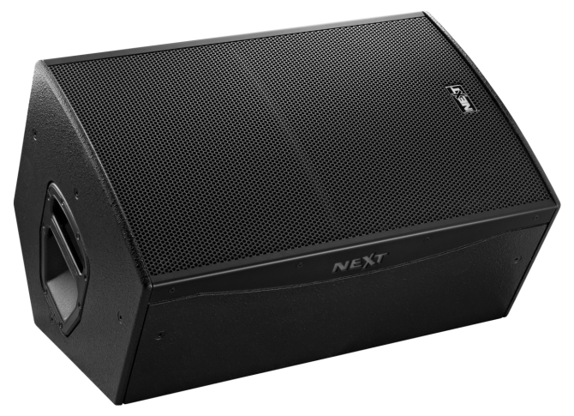
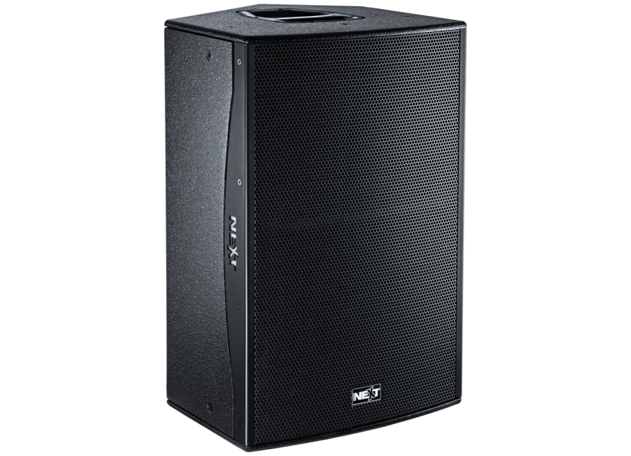
PFA12p
Passive Full-Range Speaker System
OVERVIEW
PFA12p는 PFA12의 패시브 버전이다. 크기 대비 매우 높은 출력과 다이나믹, 고 직선성, 고 명료도 재생이 가능하며 음향시장에서 가격 대비 품질면에서 최고의 솔루션 중 하나로 꼽힌다. PFA18s 서브우퍼와 함께 사용하면 어떤 종류의 음향 보강이나 재생 면에서 완벽한 솔루션이 된다.
KEY FEATURES
패시브 스피커 / 모니터 스피커
12인치 LF 드라이버와 1인치 HF 컴프레션 드라이버
회전 가능한 일정한 직진성의 HF 혼
60° 지향각의 모니터 스피커로 사용 가능

Slide 2
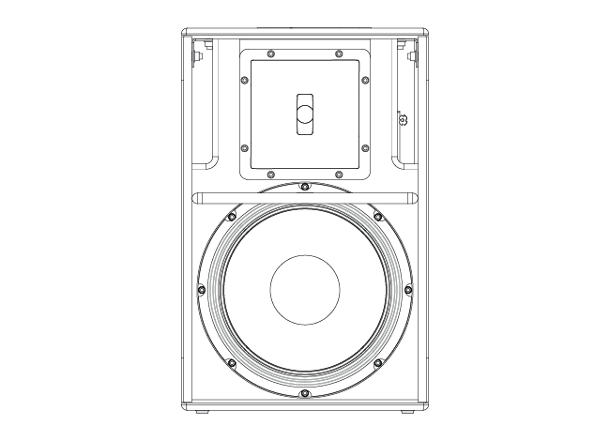
PFA12p
Passive Full-Range Speaker System
Specifications
MODEL | PFA12p
Type | Passive Two-way Speaker/Monitor
FREQUENCY RESPONSE | 58Hz - 18.000Hz (-6dB)
MAXIMUM SPL (Calc.) (Continuous/Peak) | 123dB/129dB (Full-Space)
COVERAGE (HxV) | 90° x 60° User Rotatable
DRIVERS | LF: 12" (300mm)/2.5" (65mm) voice coil, custom speaker HF: 1" (25mm) exit/1.75" (44mm) voice coil, custom compression driver
Nominal Impedance | 8 Ω
Rated Power | 550W
CONNECTORS | 2 x Neutrik NL4
DIMENSIONS (WxHxD) | 356 x 554 x 410 mm
WEIGHT | Net Weight : 19.6 kg / Shipping Weight : 21.5 kg

